Slide 1
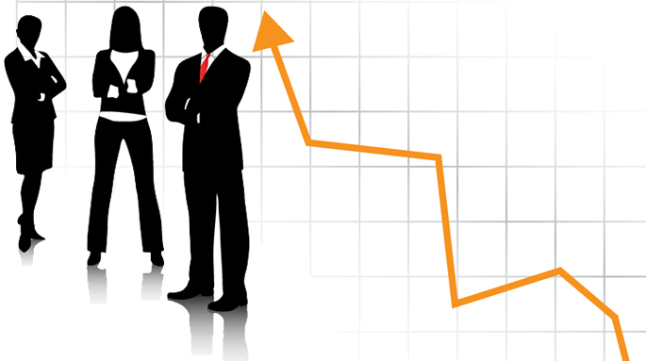
Estatística
Exercício Fixação
Aula 03

Slide 2
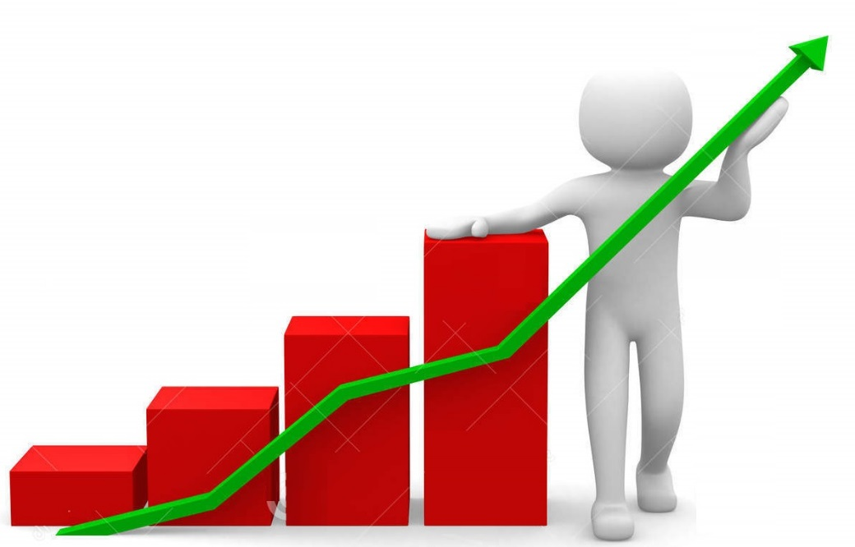
Analise as situações a seguir e indique quem compõe a população e, quando for o caso, a amostra.
A Polícia Rodoviária Federal quer divulgar o total de acidentes com vítimas nas rodovias federais no último feriado. Para isso, coleta o número de chamados atendidos pelas suas guaritas para este tipo de ocorrência.
Uma fábrica de refrigerantes quer medir a variação na quantidade de líquido em suas garrafas de 300 ml. Para isso, coleta uma garrafa de cada caixa produzida em um dia de trabalho.
O Estado de Santa Catarina quer saber a eficácia da última
campanha de vacinação contra a paralisia. Para isso, realiza
uma pesquisa com as mães de crianças que procuram o
posto de saúde em determinado período.

Slide 3
Analise as situações a seguir e indique qual é o tipo de amostragem considerado.
Astrônomos querem estudar a composição do solo de Marte. Para isso, coletam uma amostra do solo por meio da sonda espacial.
b) Professores de um cursinho querem saber quais os cursos que serão mais procurados pelos estudantes de terceiro ano do ensino médio de sua cidade. Para isso, sorteiam algumas escolas, escolhem uma turma de cada uma destas escolas por turno e realizam um questionário com todos os alunos.
c) Um jornal percebeu uma queda no número de assinantes no último ano.
Para verificar a causa, considerou a lista de antigos clientes em ordem
alfabética e escolheu aleatoriamente 50 nomes nesta lista, e
realizou ligações telefônicas perguntando o motivo da não
renovação da assinatura.

Slide 4
Analise e indique a que tipo de erro as situações a seguir estão propensas.
Uma montadora de automóveis quer saber quais os itens que não são de série são mais valorizados na hora da compra. Para isso, escolhe os clientes que adquiriram seus automóveis nos meses de maio e junho e realiza via telefone um questionário.
A mesma montadora quer saber o nível de satisfação dos clientes com o pós-venda de suas lojas. Para isso, seleciona clientes que vêm às concessionárias para a revisão do veículo durante um ano e aplica um questionário.
Um laboratório quer testar uma nova vacina em animais. Para isso,
considera uma amostra de 16 ratos doentes, aplica a vacina
contendo o medicamento em metade deles, aplica uma
solução de soro fisiológico na outra metade e observa a
evolução da doença.

Slide 5
Um banco instalou um caixa eletrônico em um posto de combustível e está observando o número de usuários que vem utilizando o serviço. Diariamente, o número de clientes que utilizou o serviço nos últimos 32 dias foi?
17 16 15 17 14 17 16 16 17 15 18 14 17 15 14 15 14 15 16 17 18 18 17 15 16 14 18 18 16 15 14.
a) Organize uma tabela de frequência (utilize 4 casas decimais)
b) Qual a porcentagem das observações abaixo de 16 dias?

Slide 6
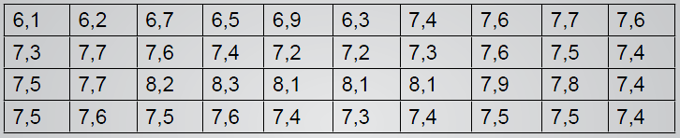
(MAGALHÃES, 2010) O valor médio de comercialização da saca de milho de 60 quilos na BM&F é apresentado a seguir, em reais, para os últimos 40 meses
Organize os dados em faixas de tamanho 0,4 a partir de 6, utilizando quatro casas decimais após a vírgula.

